Slide 1
动态Web技术(PHP)
大数据技术与应用
薛海燕

Slide 2
产生原因
在我国编码一般是gbk或者gb2312，俗称国标码
编程专家们为了让网页具有更好的兼容性，设计了utf-8
ANSI是美国国家标准协会制定的一套编码，是根据你的电脑的编码来定的，对应中国的一般为gbk
要让网页本身的编码和content-type指令的编码一致，一般都用utf-8

Slide 3
避免出现中文乱码：
在网页html的头部添加：
<meta http-equiv="content-type" content="text/html;charset=utf-8"/>
在PHP代码中添加：
header('content-type:text/html;charset=utf-8');
//告诉浏览器以utf-8的编码格式来解析文档

Slide 4
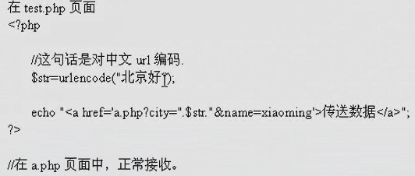
用get方式传递的参数中文乱码
如果传递的参数是奇数个的中文，在低版本的IE浏览器中会出现最后一个中文乱码的问题。
解决方案：
对该参数使用urlencode函数处理后，在将其作为参数传递即可。

Slide 5
MySQL数据库中文异常
中文乱码：
在创建表的时候就需要指定表的字符集:
create table ***** default charset=utf8;
或者直接修改配置文件my.ini：
[client]节点
default-character-set=utf8 (增加)
[mysql]节点
default-character-set=utf8 (修改)
[mysqld]节点
character_set_server=utf8 (修改)
并在创建数据库时指定字符集为utf8-general-ci
可参考：
https://blog.csdn.net/u011791611/article/details/88183619

